Slide 1

Thứ ba, ngày 28 tháng 12 năm 2021
LUYỆN TỪ VÀ CÂU
TỪ NGỮ VỀ CÁC DÂN TỘC .
LUYỆN TẬP VỀ SO SÁNH

Slide 2




Thứ ba, ngày 28 tháng 12 năm 2021
Luyện từ và câu
Kiểm tra bài cũ
Tìm bộ phận trả lời cho câu hỏi “Thế nào?”
a) Bạn Lan rất thông minh.
b) Những hạt sương long lanh như những
bóng đèn pha lê.
www.themegallery.com

Slide 3
Thứ ba, ngày 28 tháng 12 năm 2021
Luyện từ và câu
Kiểm tra bài cũ
Tìm từ chỉ đặc điểm?
Đường mềm như dải lụa.
b) Cánh đồng trông đẹp như một tấm thảm.

Slide 4
Thứ ba, ngày 28 tháng 12 năm 2021
Luyện từ và câu
Từ ngữ về các dân tộc. Luyện tập về so sánh.

Slide 5
* Bài 1: Hãy kể tên một số dân tộc thiểu số ở nước ta mà em biết.
1. Em hiểu thế nào là dân tộc thiểu số ?
- Dân tộc thiểu số là những dân tộc có ít người.
2. Người dân tộc thiểu số thường sống ở đâu trên đất nước ta?
- Người dân tộc thiểu số thường sinh sống ở các vùng núi cao.

Slide 6
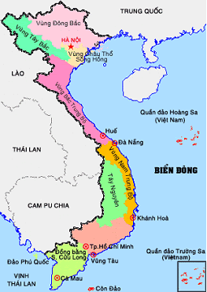
Một số dân tộc thiểu số ở nước ta
Miền Bắc: Tày, Nùng, Thái, Dao, Mông, Giáy, Tà ôi…

Slide 7

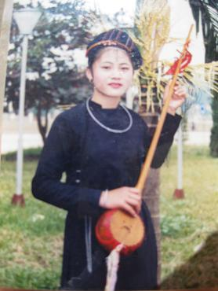
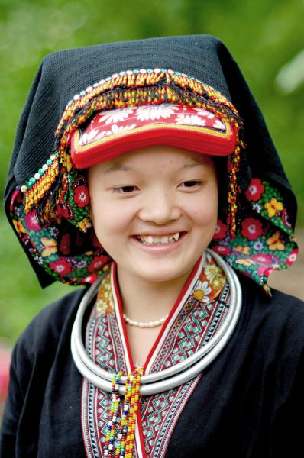
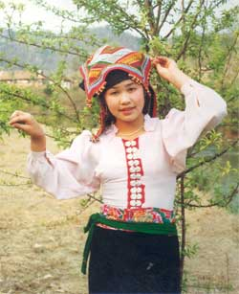
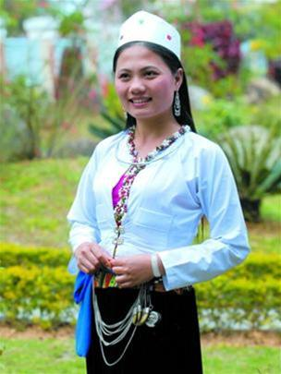
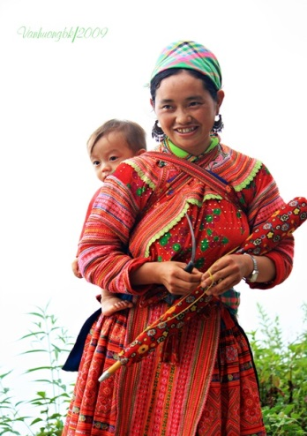
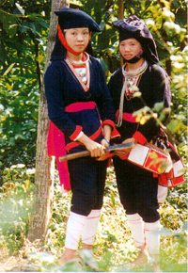
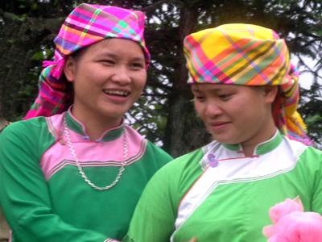
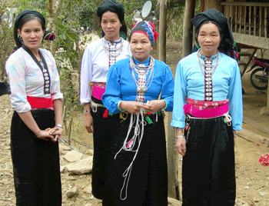
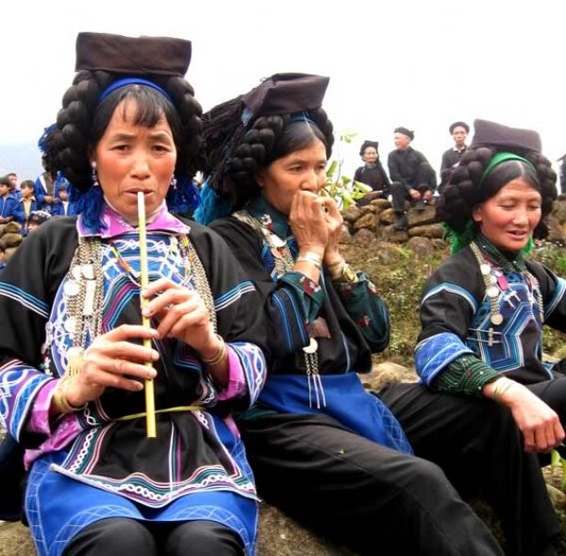
Các dân tộc thiểu số ở phía Bắc
Tày
Nùng
Thái
Mường
Mông
Dao
Giáy
Tà ôi
Hoa

Slide 8
Một số dân tộc thiểu số ở nước ta
Miền Bắc: Tày, Nùng, Thái, Dao, Mông, Giáy, Tà ôi…
Miền Trung: Vân Kiều, Ba-na, Ê-đê, Gia-rai, Xơ-đăng…

Slide 9
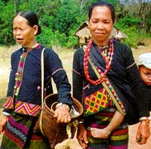
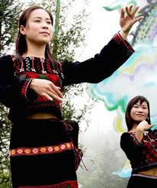
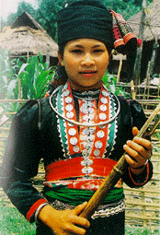
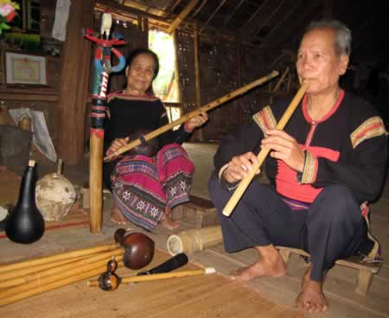
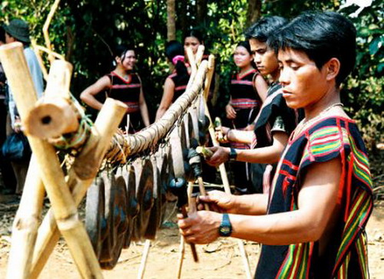
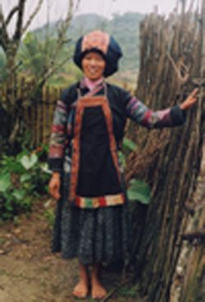
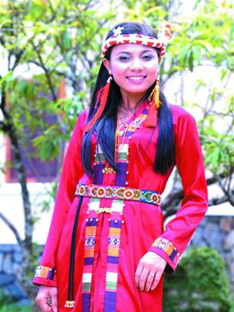
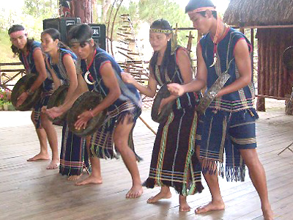
Các dân tộc thiểu số ở miền Trung
Vân Kiều
Cơ-ho
Khơ-mú
Ê-đê
Gia-rai
Ba-na
Chăm
Xơ-đăng

Slide 10
Một số dân tộc thiểu số ở nước ta
Miền Bắc: Tày, Nùng, Thái, Dao, Mông, Giáy, Tà ôi…
Miền Trung: Vân Kiều, Ba-na, Ê-đê, Gia-rai, Xơ-đăng…
Miền Nam: Khơ-me, Hoa, Chăm, Xtiêng…

Slide 11
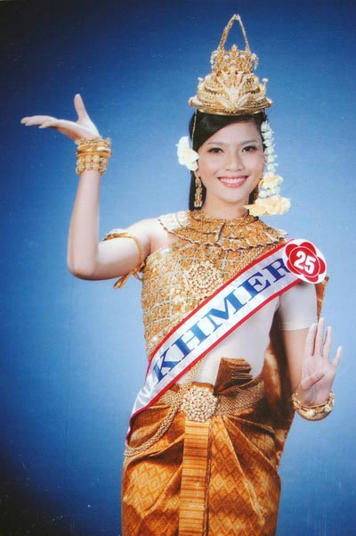
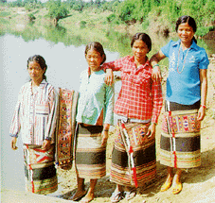
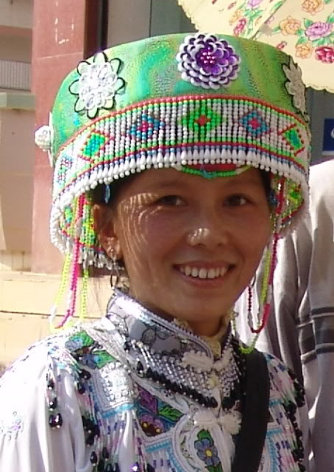
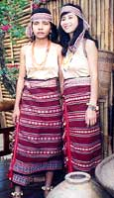
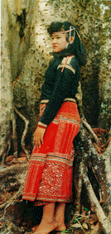
Các dân tộc thiểu số ở miền Nam
Châu Mạ
Khơ-me
Hoa
Chơ-ro
Xtiêng

Slide 12

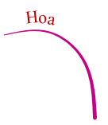
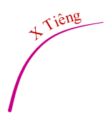
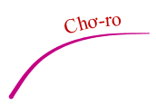
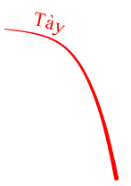


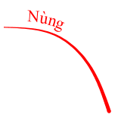


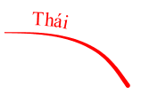



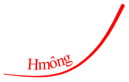


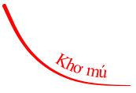
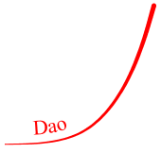
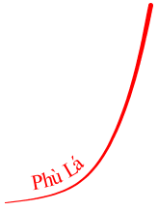
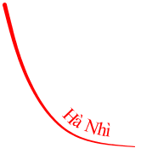
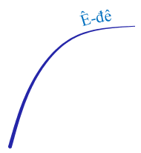
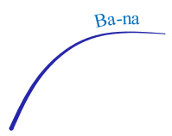





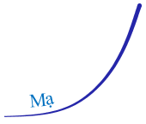
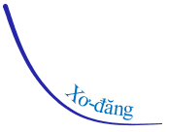
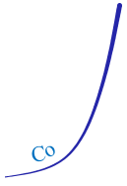
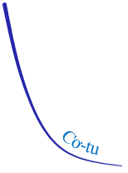

Slide 13
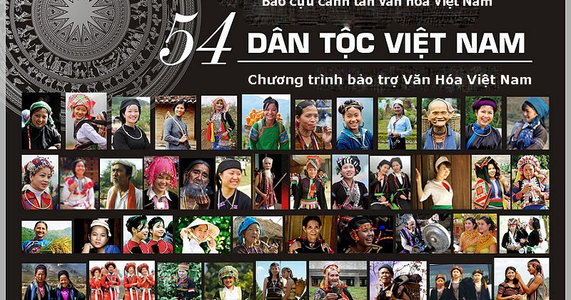

Slide 14
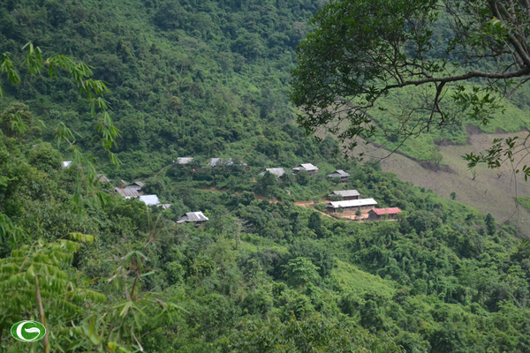
Làng, bản của đồng bào dân tộc thiểu số

Slide 15
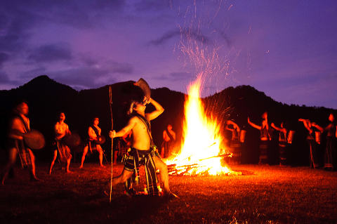
Nhảy múa bên bếp lửa

Slide 16
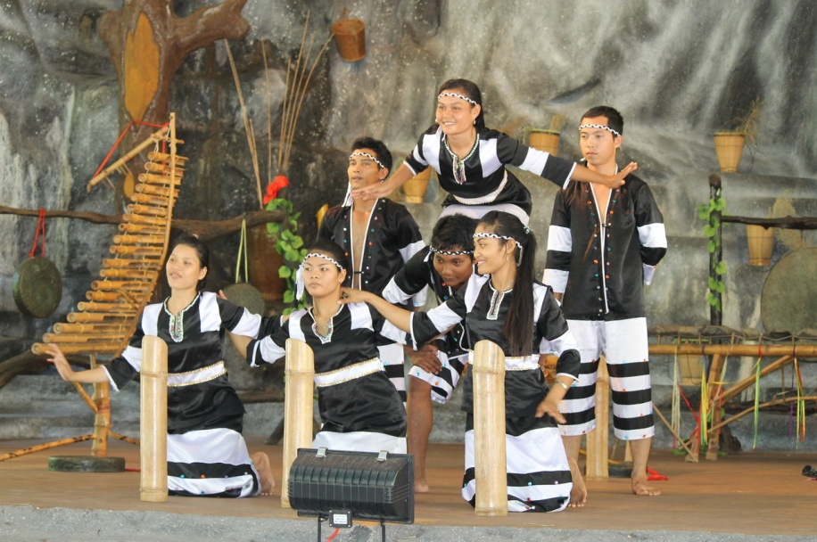
Dân tộc Raglai (Ra-glai hoặc Ra Glai; tên gọi khác Ra Glây, Hai, Noana, La Vang) cư trú chủ yếu ở tỉnh Ninh Thuận và huyện Khánh Sơn, phía nam tỉnh Khánh Hòa và tỉnh Bình Thuận.

Slide 17
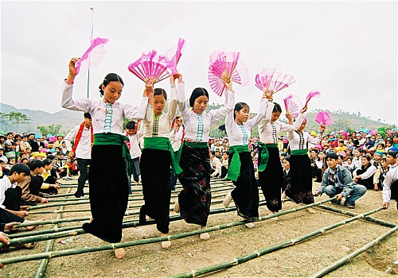

Slide 18
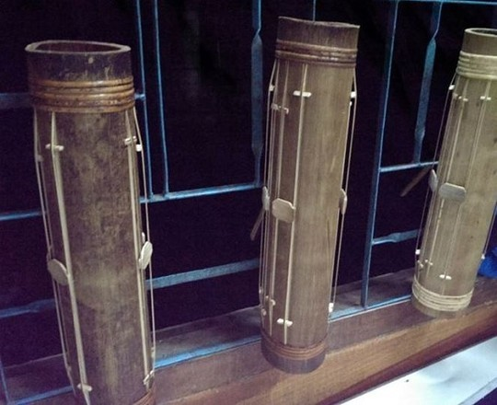
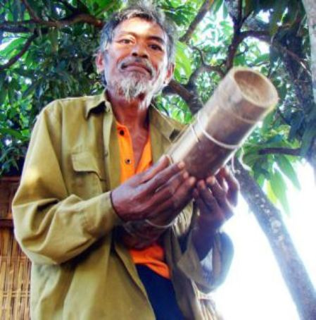
đàn Chapi
Đàn Chapi, một loại nhạc cụ bằng ống tre rất độc đáo. Trong các lễ hội, như Lễ bỏ mả, Lễ lúa mới, Lễ xuống đồng, Tết Nguyên Đán…, tiếng đàn Chapi lại vang lên, da diết. Người ta gọi Chapi là cây đàn của người nghèo.

Slide 19
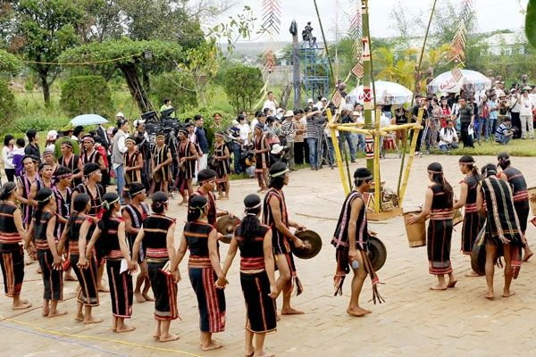
Lễ hội cồng chiêng

Slide 20
Thứ ba, ngày 28 tháng 12 năm 2021
Luyện từ và câu
Từ ngữ về các dân tộc. Luyện tập về so sánh.
Bài tập 2.
Chọn từ thích hợp trong ngoặc đơn để điền vào
chỗ trống:
Đồng bào miền núi thường trồng lúa trên những
thửa ruộng …………
bậc thang.
b) Những ngày lễ hội, đồng bào các dân tộc Tây Nguyên
thường tập trung bên ………… để múa hát.
nhà rông
c) Để tránh thú dữ, nhiều dân tộc miền núi thường làm
……….. để ở.
nhà sàn
d) Truyện Hũ bạc của người cha là truyện cổ của
dân tộc ………
Chăm.
(nhà rông, nhà sàn, Chăm, bậc thang)

Slide 21
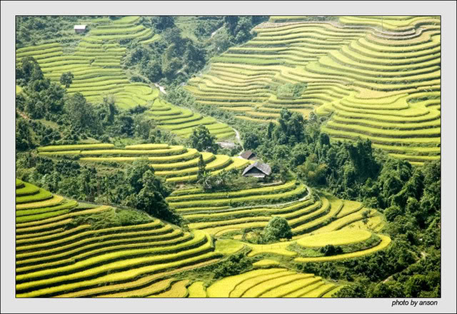
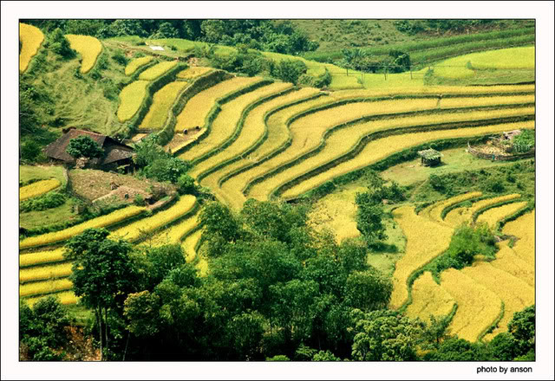

RUỘNG BẬC THANG

Slide 22





Slide 23


Nhà sàn

Slide 24


Dân tộc Chăm
Lễ hội Ka tê

Slide 25




Thứ ba, ngày 28 tháng 12 năm 2021
Luyện từ và câu
Từ ngữ về các dân tộc. Luyện tập về so sánh.
Bài 3. Quan sát từng cặp sự vật được vẽ dưới đây rồi nói những câu có hình ảnh so sánh các sự vật trong tranh.
2
1
3
4

Slide 26

- Trăng tròn như quả bóng.
- Quả bóng tròn như mặt trăng.

Slide 27
- Nụ cười của bé tươi như hoa.
- Bông hoa tươi như nụ cười của bé.

Slide 28

- Đèn điện sáng như sao.
- Những ngôi sao sáng như ngọn đèn.

Slide 29

- Bản đồ Việt Nam cong cong như hình chữ S.
- Chữ S cong cong như bản đồ Việt Nam.

Slide 30
Thứ ba, ngày 28 tháng 12 năm 2021
Luyện từ và câu
Từ ngữ về các dân tộc. Luyện tập về so sánh.
Bài 4:
Tìm những từ ngữ thích hợp với mỗi chỗ trống:
a) Công cha nghĩa mẹ được so sánh như……………..,
như ……………………
b) Trời mưa, đường đất sét trơn như ………
c) Ở thành phố có nhiều toà nhà cao như ……….

Slide 31






Thứ ba, ngày 28 tháng 12 năm 2021
Luyện từ và câu
Từ ngữ về các dân tộc. Luyện tập về so sánh.
Bài 4:
Tìm những từ ngữ thích hợp với mỗi chỗ trống:
núi Thái Sơn,
a) Công cha nghĩa mẹ được so sánh như …………......,
như ……………….........……
nước trong nguồn chảy ra.

Slide 32

Thứ ba, ngày 28 tháng 12 năm 2021
Luyện từ và câu
Từ ngữ về các dân tộc. Luyện tập về so sánh.
Bài 4:
Tìm những từ ngữ thích hợp với mỗi chỗ trống:
b) Trời mưa, đường đất sét trơn như ………
đổ mỡ.

Slide 33

Thứ ba, ngày 28 tháng 12 năm 2021
Luyện từ và câu
Từ ngữ về các dân tộc. Luyện tập về so sánh.
Bài 4:
Tìm những từ ngữ thích hợp với mỗi chỗ trống:
núi.
c) Ở thành phố có nhiều toà nhà cao như …

Slide 34
Thứ ba, ngày 28 tháng 12 năm 2021
Luyện từ và câu
Từ ngữ về các dân tộc. Luyện tập về so sánh.
Bài 4. Tìm những từ ngữ thích hợp với mỗi chỗ trống:
núi Thái Sơn,
Công cha, nghĩa mẹ được so sánh như ............................................,
như ...............................................................................................
Trời mưa, đường đất sét trơn như .......................................
c) Ở thành phố có nhiều toà nhà cao như ......................
nước trong nguồn chảy ra.
bôi mỡ.
núi.

Slide 35


CHÀO TẠM BIỆT
HẸN GẶP LẠI

